Slide 1
消化CASINO
消化系統x機率

Slide 2
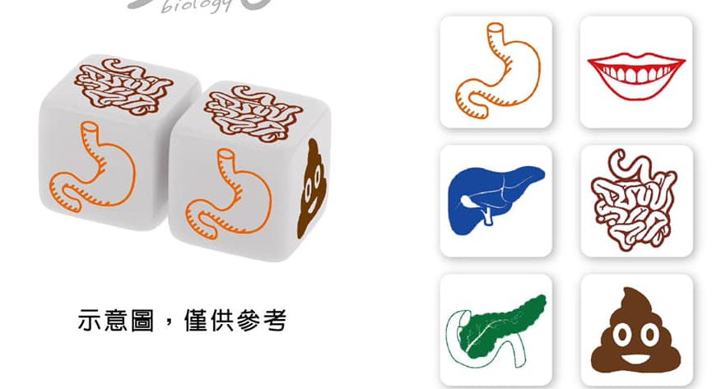
消化骰子介紹

Slide 3
消化骰子玩法
玩家一起搖骰，由喊牌玩家決定搖骰停止時間點
各自看牌，喊牌玩家喊出移除項目
例:唾腺(難度一)、酸性(難度二)、分解蛋白質(難度三)
玩家公開骰盅，移除被喊中的項目
重複以上步驟，換第二位玩家喊牌
勝利條件：其他玩家骰子均被移除，仍有骰子存活的玩家獲勝

Slide 4
消化骰子難度等級表
難度一：喊腺體名稱
唾腺、胃腺、腸腺、肝臟、胰臟
難度二：喊消化液酸鹼性
酸性、中性、鹼性
難度三：喊分解營養素
分解醣類、分解脂質、分解蛋白質
備註：骰到大便=pass!

